Slide 1



Nové možnosti rozvoje vzdělávání na Technické univerzitě v Liberci
Specifický cíl A3:Tvorba nových profesně zaměřených studijních programů
NPO_TUL_MSMT-16598/2022
Plánování a řízení projektů – úvod
doc. Ing. Petr Lepšík, Ph.D.

Slide 2
Řízení projektů
Úvod do řízení projektů

Slide 3
1.1 Základní pojmy
Projekt
Pro pojem projekt lze nalézt celou řadu definic.
Dočasné úsilí s cílem vytvořit unikátní produkt nebo službu.
Podle této definice projekt charakterizuje cíl - nový produkt/služba, časové omezení a vynaložení úsilí (lidských zdrojů, výrobních kapacit, peněz atd.).
Unikátnost a dočasnost odlišují projekt od podnikového procesu, který se provádí opakovaně.

Slide 4
1.1 Základní pojmy
Trojimperativ projektu
Je cíl projektu vyjádřený ve třech dimenzích (provedení, čas, náklady). Provedení je dáno (technickou) specifikací, čas harmonogramem a náklady rozpočtem projektu, viz obr. 1.1.

Slide 5
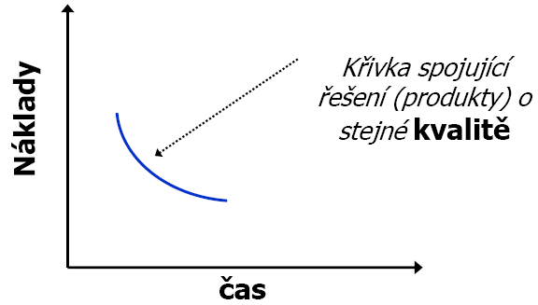
1.1 Základní pojmy
Trojimperativ projektu
Trojimperativ nám odpovídá na otázky, co má být uděláno, kdy to má být dokončeno a kolik to bude stát, viz obr. 1.2. Jednotlivé dimenze trojimperativu jsou na sobě závislé, změna jedné dimenze vyvolá změnu v jedné, nebo obou zbývajících dimenzích, viz obr. 1.3.
Trojimperativ projektu odpovídá tomu, jak je v obchodním zákoníku vymezena smlouva o dílo. Každá smlouva o dílo musí obsahovat specifikaci plnění (CO), termíny (KDY) a cenu (ZA KOLIK). Za tvůrce trojimperativu je považován Dr. Harold Kerzner. [4]

Slide 6
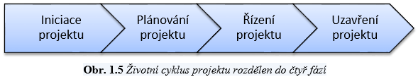
1.2 Životní cyklus a fáze projektu
Projekt je časově omezen. Jeho počátkem je volba projektu specifikace problému, který má projekční řešení odstranit a je ukončen rozpuštěním projekčního týmu. Mezi těmito dvěma okamžiky prochází projekt různými fázemi ve známém pořadí. Souhrnně se označují jako životní cyklus projektu (project life cycle). Možné vymezení životního cyklu projektu a jeho fází je uvedeno na obr. 1.5.

Slide 7
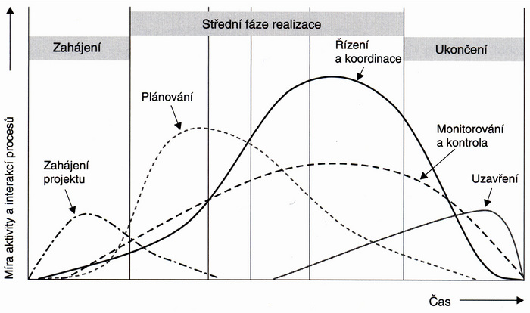
1.2 Životní cyklus a fáze projektu
Jednotlivé fáze projektu na sebe navazují, ale nejsou zcela odděleny, míra aktivity v jednotlivých fázích se v průběhu projektu mění, viz obr. 1.6.

Slide 8
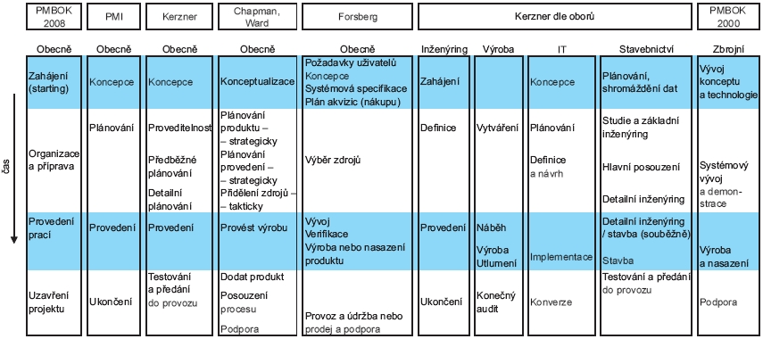
1.2 Životní cyklus a fáze projektu
Dodejme, že počet a označení fází projektu se různí v závislosti na oboru, do kterého projekt spadá a v závislosti na autorovi publikace popisující fáze projektu, viz obr. 1.7.

Slide 9
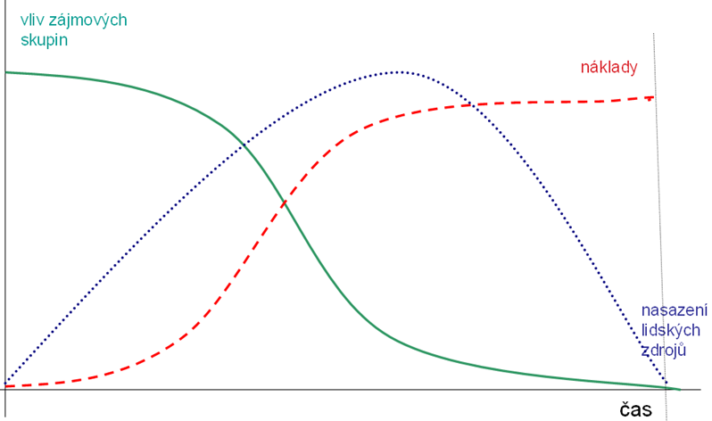
1.2 Životní cyklus a fáze projektu
V průběhu životního cyklu dochází k rozdílnému nasazení lidských zdrojů, mění se vliv zájmových skupin a zpravidla nelineárně narůstají náklady projetu, viz obr. 1.10.

Slide 10
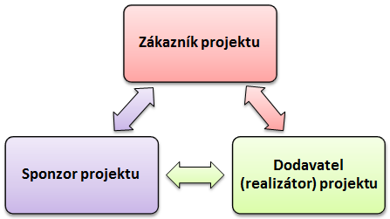
1.4 Zájmové skupiny projektu
Zájmové skupiny představují jednotlivci a organizace, které jsou aktivně zapojeny do realizace projektu, nebo jejichž zájmy mohou výsledek a průběh projektu ovlivnit. Mezi základní zájmové skupiny patří zákazník projektu, sponzor projektu, dodavatel (realizátor) projektu, viz obr. 1.14.
Zákazník projektu
Je subjekt (organizace, podnik, fyzická osoba), který je zadavatelem projektu a kterému budou výsledky projektu sloužit k naplnění strategického záměru, nebo procesu změny.
Sponzor projektu
Je manažer zákazníka projektu, který disponuje dostatečnou rozhodovací autoritou, rozhoduje o základních aspektech projektu – specifikace, rozpočet, časový harmonogram.
Dodavatel (realizátor) projektu
Je firma, nebo její část, která na základě kontraktu se zadavatelem projektu poskytuje realizační zdroje a znalosti potřebné k dosažení požadovaného výsledku projektu. [11]

Slide 11
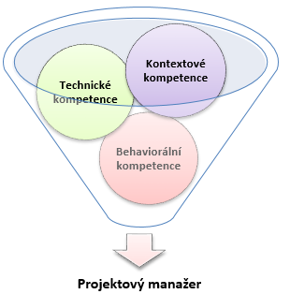
1.5 Kompetence projektového manažera
Je více než žádoucí, aby projektově-orientované aktivity byly vedeny a řízeny lidmi s patřičnými znalostmi a zkušenostmi, a také schopnostmi tyto znalosti a zkušenosti vhodně použít v kontextu daného oboru a dané situace.
Kompetence projektových manažerů by měly pokrývat poměrně široké spektrum - od kompetencí ryze technických (jako např. používání specifických metod a nástrojů), přes behaviorální a sociální, až po systémové a kontextové. Přirozeně, žádný projektový manažer se neobejde rovněž bez odpovídajících „tvrdých" znalostí, resp. zkušeností z oboru, ve kterém vede/řídí svůj projekt. [12]
Jednou ze světově nejuznávanějších asociací, zabývajících se projektovým managementem je Mezinárodní asociace projektového řízení (International Project Management Association) [13]. Ta vytvořila mezinárodně rozšířený a všeobecně uznávaný kompetenční standard projektových manažerů (IPMA Competence Baseline), který rozděluje kompetence do třech kategorií:
Technické kompetence,
Behaviorální kompetence,
Kontextové kompetence.

Slide 12
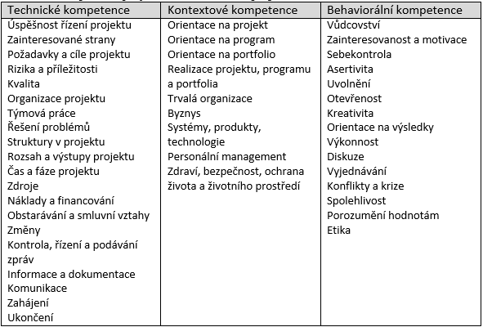
1.5 Kompetence projektového manažera

Slide 13
Řízení projektů
Zahájení projektu
Trojimperativ projektu
Definice SMART cíle projektu
Logická rámcová matice (LRM) projektu
Project charter (zakládací listina projektu)

Slide 14
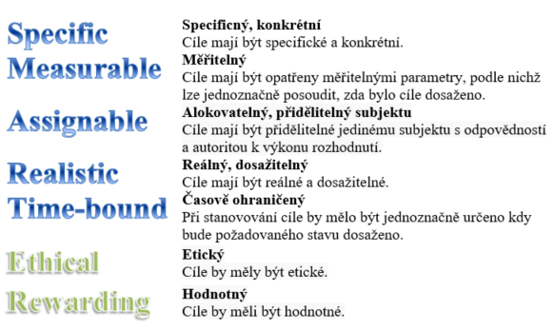
SMART cíl

Slide 15
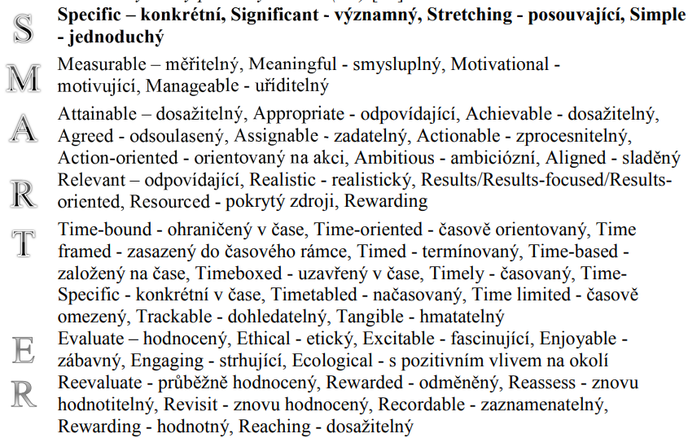
SMART(ER) cíl

Slide 16
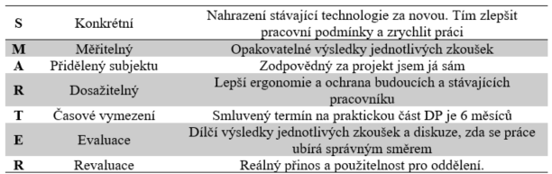
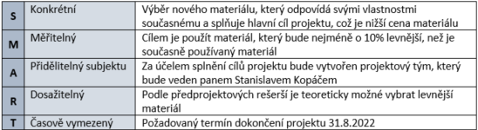
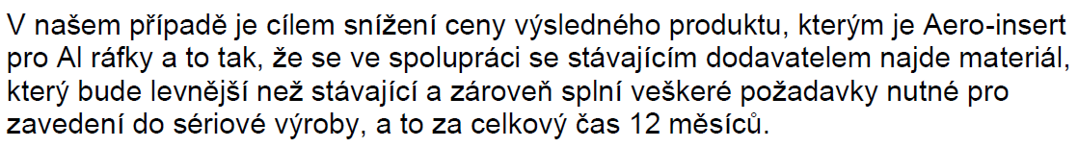
SMART cíl

Slide 17
Logická rámcová matice (LRM)

Slide 18
2.2 Logická rámcová matice (LRM)
Logická rámcová matice (LRM) je metoda používaná při řízení projektů, hlavně při zahájení a určování strategie projektu. S metodou se dá často setkat také pod názvy logický rámec (LR) nebo metoda logického rámce. Anglický název je logical framework matrix (LFM).
Výstupem použití metody by mel být dokument popisující projekt o rozsahu jedné strany formátu A4. Předností dokumentu vzniklého touto metodou je to, že je stručný a přitom velmi hutný. Poskytuje i nezasvěceným jasný přehled o smyslu projektu, jeho cílech, strategii a dalších nejdůležitějších bodech projektu.
LRM se vyplatí dělat nejen pro velké projekty, ale i pro ty menší. Je to výborný nástroj pro sladění očekávání od projektu, které mohou různé zainteresované strany nebo lidé mít. Při sestavování LRM nebo při jejím diskutování se pak přirozenou cestou tyto požadavky porovnají, popř. promítnou do rozsahu projektu. [19] Podoba matice odpovídá tabulce 2.2. Pro případ potřeby tvorby vlastní LRM je uveden formulář LRM v tab. 2.3.

Slide 19
2.2 Logická rámcová matice (LRM)
Popis projektu | Objektivně ověřitelné ukazatele | Prostředky ověření | Předpoklady
Záměr projektu: Vyšší cíl projektu. Požadovaná změna na úrovni sektoru/oboru, ke které přispívá změna popsaná změna na úrovni cíle. | Podle čeho poznáme, že jsme přispěli k naplnění dané­ho záměru projektu. | Jaký zdroj údajů je k ruce nebo může být efektivně vytvo­řen z hlediska nákladů. | Nevyplňuje se …
Cíl projektu: Bezprostřední důvod, pro který je daný projekt realizován. Je zde popsána změna resp. vlivy, o nichž se domníváme, že nastanou v souvislosti s výstupy. Připouští se stanovení pouze jed­noho cíle pro daný projekt. | Stav při ukončení projektu. Ukazatele, podle kterých bude hodnocena úspěšnost daného projektu. | Zdroje údajů pro ověření ukazatelů na úrovni účelu. | (Cíl vůči záměru) Které vnější předpoklady zaručují, aby již dosažený cíl mohl přispět ke splnění záměru?
Výstupy: To co má být dodáno, co vše musí být vytvořeno v rámci da­ného projektu, aby byl splněn cíl projektu. Projektový tým je přímo odpo­vědný za dosažení výstupů. Uvádíme 3 až 6 výstupů. | Dodací podmínky. V jakém množství, jakosti a čase je třeba dodat jednotlivé vý­stupy. Z praktického hlediska zde nevyžadujeme pouhé do­dání výstupu, ale především jeho funkčnost a provozu­schopnost. | Zdroje pro ověření ukaza­telů na úrovni výstupů | (Výstupy vůči cíli) Jaké vnější podmínky za­ručují (takové, jež nemůžeme nebo nechceme ovlivňovat), aby dosažené výstupy vedly k naplnění cíle?
Činnosti: Hlavní svazky činností, které je třeba vykonat pro dosažení vý­stupů. Tyto hlavní skupiny činností (max 3-5) představují vlastně strukturu čle­nění prací pro daný projekt. | Vstupy a zdroje: Čeho všeho je třeba pro provedení činností. Velmi stručný přehled materiálu, lidí, času. Toto lze uvést též ve finančním vyjádření - rozpo­čet. Lze připojit i informaci o zdrojích (instituce, fondy, partneři…). | Nevyplňuje se … | (Činnosti vůči výstupům) Jaké vnější předpoklady zaručují, aby provedené čin­nosti vedly k dosažení výstupů v plánovaném čase a nákladech?
 |  |  | (Co musí platit před zahájením projektu) Jaké předběžné podmínky jsou vyžadovány před zahájením projektu?
Tab. 2.2 Logická rámcová matice (LRM) [3]

Slide 20
2.2 Logická rámcová matice (LRM)
Popis projektu | Objektivně ověřitelné ukazatele | Prostředky ověření | Předpoklady
Záměr projektu: |  |  | Nevyplňuje se …
Cíl projektu: |  |  | (Cíl vůči záměru)
Výstupy: |  |  | (Výstupy vůči cíli)
Činnosti: | Vstupy a zdroje: | Nevyplňuje se … | (Činnosti vůči výstupům)
 |  |  | (Co musí platit před zahájením projektu)
Tab. 2.3 Formulář logické rámcové matice (LRM) [3]

Slide 21
2.2 Logická rámcová matice (LRM)
Doporučovaný postup vyplnění formuláře LRM
Sloupec 1
Řádek 2: Stanovte změnu, které chcete dosáhnout daným projektem. Každý projekt by měl usilovat o dosažení pouze jedné změny. Dosažení této změny je vlastně cílem projektu, tedy bezprostřední důvod, proč se vlastně do daného projektu pouštíme. Stručný popis účelu projektu uveďte do pole ve druhém řádku a prvním sloupci. Účelem projektu pro nás může být například: zvýšení odbytu nějakého výrobku, snížení zatížení životního prostředí, ověření výsledků výzkumu apod.
Řádek 3: Nyní určete 3 až 6 výstupů, za jejichž "dodání" již nesete přímou odpovědnost a v důsledku jejichž existence by, podle vašeho mínění, mělo k naplnění výše stanoveného účelu dojít.
Řádek 4: Ke každému z výstupů stanovte 2 až 4 hlavní skupiny činností, jež podle vás povedou k jejich dosažení. Tyto uveďte do pole ve čtvrtém řádku prvního sloupce. Každá z těchto skupin je v dalších krocích následujících "po logickém rámci" předmětem podrobného rozepsání na jednotlivé úkoly a rozvržení v čase. Na tomto místě tedy nastupují další nástroje projektového řízení jaké časové plánování (síťová analýza), řízení podrobně rozepsaných zdrojů a nákladů, monitorování postupu realizace apod. Proto bychom na tomto místě neměli uvádět příliš mnoho činností. Protože se zabýváme návrhem projektu z logického hlediska, jsou nejdůležitější, ovšem nejčastěji opomíjené, horní tři úrovně logického rámce (cíl, účel, výstupy).

Slide 22
2.2 Logická rámcová matice (LRM)
Doporučovaný postup vyplnění formuláře LRM
Sloupec 1
Řádek 1: Stanovte záměr projektu. Jinými slovy: Jestliže jste splnili cíl (dosáhli změny), pro kterou jste se do tohoto projektu pouštěli, k dosažení jakého záměru jste tak přispěli. Tuto informaci uveďte do pole v prvním řádku prvního sloupce. Toto jsou záměry, o jejichž dosažení jako podnikatel (é) usilujete a které jsou důvodem pro realizaci projektu se stanoveným cílem (viz bod 1).
V této chvíli jste dokončili první sloupec logického rámce: popis projektu. Stanovili jste tak hierarchii cílů, cílů v obecném slova smyslu. Dosažení každého cíle (obecně) na úrovni "vyšší" je vždy podmíněno splněním cíle na nižší úrovni. Ověřte, zdali následující vyjádření projektu dává logický smysl: Jestliže provedeme tyto činnosti…, dosáhneme těchto výstupů … Jestliže jsme dosáhli těchto výstupů, lze očekávat tuto změnu... Jestliže jsme splnili tento účel projektu, přispěli jsme k naplnění těchto cílů ...

Slide 23
2.2 Logická rámcová matice (LRM)
Doporučovaný postup vyplnění formuláře LRM
Sloupec 2:
Jedním ze základních pravidel řízení je skutečnost, že řídit mohu pouze to, co mohu měřit. Proto se nyní pustíme do druhého sloupce, kde ke každému z cílů (cíl, účel, výstupy, činnosti) uvedeme objektivně ověřitelný ukazatel: jak poznáme, že jsme dosáhli daného cíle.
Při tom postupujeme od shora dolů. Vždy na vyšší úrovni stanovíme "parametry", jakých chceme dosáhnout a na nižší úrovni určíme parametry tak, aby bylo zabezpečeno dosažení těch na úrovni vyšší. Pokud se týká počtu ukazatelů pro každý z cílů projektu a jejich náplně, pak zde uplatňujeme pravidlo: Tak moc, jak je nutné a tak málo, jak je možné. Tedy stanovujeme a dále pak trváme jen na těch parametrech, jež hrají nezbytně nutnou roli pro náš projekt. Pokud se necháme svést ke zbytečnému zvyšování nároků na parametry ve vztahu k námi zpracovávaném projektu, porušujeme výše uvedený princip a z celkového návrhu to bývá velmi snadno patrné. Pokud cítíme, že existují důvody pro takový postup, měli bychom se zamyslet nad návrhem projektu jinak postaveného nebo doplňujícího. Každý z ukazatelů musí obsahovat informace o očekávaném množství, jakosti a čase, ve kterém naplnění cíle, účelu a výstupů očekáváme.

Slide 24
2.2 Logická rámcová matice (LRM)
Doporučovaný postup vyplnění formuláře LRM
Sloupec 2:
Na úrovni činností neuvádíme přímo ukazatele, ale zde (čtvrtý řádek, druhý sloupec) zapíšeme souhrnný přehled uvažovaného rozpočtu s celkovou částkou, již je třeba na realizaci projektu vynaložit. K této informaci můžeme připojit i údaje o možných zdrojích krytí uvedených nákladů. To vše jen ve stručném přehledném tvaru. Vlastní rozpočet a ekonomické a finanční hodnocení projektu je součástí dokumentace.
Sloupec 3:
Ve třetím sloupci pak ke každému z objektivně ověřitelných ukazatelů stanovíme zdroj údajů potřebných pro jejich ověření − prostředek ověření. Jestliže tedy ověřujeme zvýšení prodeje o X%, pak prostředkem ověření pro nás budou např. záznamy o prodeji. Zdrojem údajů o kvalitě mohou být příslušné testy vlastních i nezávislých laboratoří.

Slide 25
2.2 Logická rámcová matice (LRM)
Doporučovaný postup vyplnění formuláře LRM
Sloupec 4:
Až doposud jsme se věnovali vnitřní části projektu. Je ovšem samozřejmé, že úspěšnost každého projektu závisí na celé řadě vnějších podmínek, předpokladů − tedy těch skutečností, jež nemůžeme anebo prostě nechceme v rámci daného projektu ovlivňovat. Pro definici vnějších předpokladů využijeme čtvrtého sloupce. Tentokrát postupujeme odspoda nahoru. Jaké všechny vnější podmínky musí být ještě naplněny, abychom po té, co jsme provedli hlavní skupiny činností, dosáhli výstupů. Na úrovni výstupů se ptáme, jaké vnější podmínky musí platit, abychom po té, co jsme těchto výstupů dosáhli, zajistili i naplnění účelu projektu.
Tímto postupem jsme stanovili hrubou definici projektu. Je zřejmé, že výslednému návrhu budeme muset věnovat ještě nějakou pozornost. Pokud si zpracování logického rámce vyzkoušíte, možná budete překvapeni stručností, která však není na úkor celistvosti a množství poskytovaných informací. Je tomu právě naopak. Logický rámec je komunikační nástroj. Svým přístupem představuje i jistou kulturu řízení.
Právě pro tyto své možnosti je již léta využíván kromě jiných i řadou finančních institucí (Světová banka, nejrůznější rozvojové banky a fondy − US Agentura pro mezinárodní rozvoj…), pro něž představuje standardní způsob komunikace se zákazníky i uvnitř těchto institucí. [3]

Slide 26
2.8 Pracovně právní vztahy – typy smluv
PS
DPČ
DPP

Slide 27
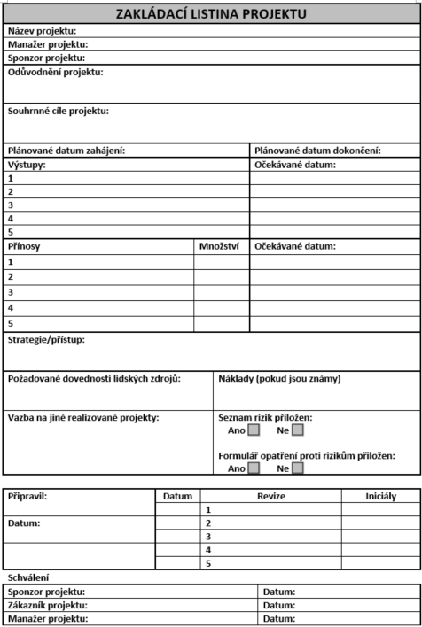
2.9 Project charter

